Slide 1
Универзитет у Нишу
Електронски факултет
ChatTTS
Немања Стојановић, 2126
Курс: Вештачка интелигенција у говорним и аудио технологијама
2026.
Др Јелена Николић
редовни професор
jelena.nikolic@elfak.ni.ac.rs
Notes:
Тема овог рада је ChatTTS. Најпре ћу показати како систем генерише говор, а затим и шта се догодило када сам мењао дужину, стил и језик текста. Нагласак је на томе да се не приказује само модел, већ цела мала студија: од начина синтезе до мерења квалитета добијеног говора. Ова презентација прати цео пут од текста до звука, са нагласком на то шта се стварно чује у резултату.

Slide 2
ChatTTS
Садржина презентације
Мотивација;
ChatTTS;
Експеримент;
Метрике;
Резултати;
Закључак.
Notes:
Презентација је организована кроз мотивацију, теоријску основу ChatTTS-а, експеримент, метрике, резултате и закључак. Овај слајд даје редослед приче, па је добро кратко најавити да ће резултати бити и бројчани и слушни. План је постављен тако да се после теорије одмах види како су мерења организована.

Slide 3
Литература
"ChatTTS: A generative speech model for daily dialogue"
P. Taylor, Text-to-Speech Synthesis
D. Jurafsky and J. H. Martin, Speech and Language Processing
"WaveNet: A generative model for raw audio"
"Natural TTS synthesis by conditioning WaveNet on mel spectrogram predictions”
"FastSpeech: Fast, robust and controllable text to speech"
"HiFi-GAN: Generative adversarial networks for efficient and high fidelity speech synthesis"
Notes:
Ово су главни извори коришћени за теоријски део рада. ChatTTS се односи на модел који је анализиран у практичном делу, док књиге Taylor и Jurafsky/Martin дају основни контекст синтезе говора. Остали радови представљају важне неуронске TTS системе и компоненте, као што су WaveNet, Tacotron 2, FastSpeech и HiFi-GAN.

Slide 4
Литература - линкови
ChatTTS GitHub: https://github.com/2noise/ChatTTS
ChatTTS Python пакет: https://pypi.org/project/ChatTTS/
SoundFile документација: https://python-soundfile.readthedocs.io/
Jupyter: https://jupyter.org/
PyTorch: https://pytorch.org/
TorchAudio: https://pytorch.org/audio/
librosa: https://librosa.org/
Notes:
На овом слајду су издвојени online извори који су коришћени у практичном делу рада. ChatTTS линкови се односе на сам систем и Python пакет, док PyTorch, TorchAudio, librosa и SoundFile представљају алате коришћене за синтезу, обраду и чување аудио-сигнала.

Slide 5
Зашто је TTS важан?
Интеракција
Гласовни асистенти и дијалошки системи.
Садржај
Аудио-књиге, игре и образовање.
Приступачност
Говорни интерфејси и помоћне технологије.
ChatTTS је open-source модел за свакодневни дијалог са контролом говорника.
Notes:
Генеративни говор је све присутнији у асистентима, образовању, играма и алатима за приступачност. Зато више није довољно да глас буде само разумљив — очекујемо да звучи природно и да реагује брзо. Овде треба повезати тему са свакодневним применама, јер TTS није само технички задатак већ део начина на који људи комуницирају са системима. TTS је занимљив баш зато што се технички резултат одмах осети у људском разговору.

Slide 6
Истраживачко питање
Како дужина, говорни стил и језички садржај утичу на ефикасност, акустичке карактеристике и субјективни квалитет ChatTTS говора?
Дужина текста
Дужи улаз тражи више времена.
Говорни стил
Питања, узвици и реплике мењају pitch и енергију.
Језички садржај
Српски и мешовити текст дају више грешака.
Notes:
Главно питање је како текст који пошаљемо моделу мења брзину, звучне особине и утисак који синтетизовани говор оставља на слушаоца. Истраживачко питање поставља три осе анализе: дужину, стил и садржај, а резултати касније одговарају управо тим редом. Питање спаја брзину, звук и утисак слушаоца, јер ниједна страна сама није довољна.

Slide 7
Доприноси
Шта је анализирано у раду?
10 - припремљених TTS примера
5+ - метрика брзине и сигнала
3 - фактора квалитета
Објективни резултати повезани су са слушним оценама.
Notes:
Направио сам десет припремљених примера и за сваки измерио време, RTF и акустичке особине, а затим додао и слушне оцене. Овде је важно нагласити да се допринос не своди на пуштање модела, већ на систематично мерење и поређење више фактора. Допринос је у томе што су примери припремљени, па се лакше види шта мења дужина, стил или језик.

Slide 8
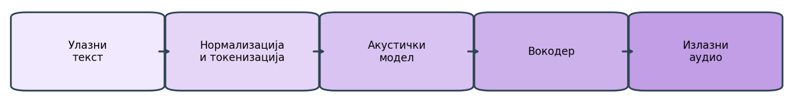
Шта је TTS?
Општи ток синтезе говора
Садржај
Тачно изговорен текст.
Прозодија
Интонација, ритам, нагласак и паузе.
Квалитет
Без шума, артефаката и прекида.
Латенција
Довољна брзина за интеракцију.
Notes:
На слици је основни TTS ток: писани текст пролази кроз језичку обраду, затим акустички модел формира говорну репрезентацију, а decoder или vocoder је претвара у waveform. Кроз слику треба ићи слева надесно: најпре се решава шта текст значи за изговор, затим како треба да звучи, а тек на крају настаје стварни аудио сигнал. Слика помаже да се објасни да добар TTS није један корак, већ цео пут од припреме текста до waveform-а који звучи природно.

Slide 9
Како се TTS развијао?
Конкатенативни
Спој снимљених јединица.
Статистички
Предвиђа акустичке параметре.
Неуронски
Учи везу текста и акустике.
Генеративни
Флексибилнији стил и глас.
Notes:
Област је прошла пут од спајања унапред снимљених делова до модела који сами уче репрезентације текста, говорника и стила. Развој области показује зашто су данашњи системи флексибилнији: све више особина говора уче из података уместо да се ручно задају. Развој области показује зашто су данашњи системи природнији, али и рачунски захтевнији.

Slide 10
Ток неуронског TTS-а
Нормализација
Припрема текста за изговор.
Токенизација
Претвара текст у токене.
Текстуални модел
Учи језички и говорни контекст.
Аудио репрезентација
Формира акустичке карактеристике.
Decoder
Генерише звучни сигнал.
Notes:
Без обзира на архитектуру, ток обично има обраду текста, акустичко моделирање и корак који коначну репрезентацију претвара у звук. Овај основни ток помаже да се ChatTTS касније смести у шири контекст неуронских TTS система. Овај ток је користан као мапа: ако резултат звучи лоше, грешка може бити у било ком кораку.

Slide 11
ChatTTS модел
Генерисање говора из текста уз speaker embedding, стохастичко узорковање и контролне ознаке.
Контрола генерисања
Параметри узорковања:
temperature, top_P, top_K
Стилски токени:
[oral], [laugh], [break]
Глас:
случајни или сачувани speaker embedding
Notes:
Ови елементи показују да ChatTTS не генерише увек један фиксни излаз. На говор могу да утичу параметри узорковања, стилски токени и избор говорника. У овом раду они нису систематски испитивани, већ су наведени као важан простор за даље експерименте.

Slide 12
Концептуална архитектура
Текст
Улазна реченица или реплика.
Text refinement
Припрема текст и контролне ознаке.
Ауторегресивни модел
Генерише говорне кодове корак по корак.
Дискретни кодови
Компактна аудио репрезентација.
Audio decoder
Претвара кодове у waveform.
Notes:
Овај слајд приказује поједностављен ток ChatTTS система. Улаз је текст, који се најпре припрема у кораку text refinement, где се могу додати или обрадити контролне ознаке. Затим ауторегресивни модел не генерише одмах waveform, већ низ дискретних говорних кодова. Тек на крају audio decoder те кодове претвара у звучни сигнал који можемо да сачувамо и анализирамо.

Slide 13
Обрада текста
Токенизација и refinement
Улаз
Can this voice sound natural?
Контролисана секвенца
[oral_2] Can this voice [break_4] sound natural?
Циљ
Модел добија и текст и смернице за стил.
Контролне ознаке
[oral] утиче на говорност, а [break] уводи паузу.
Значај
Исти текст може добити различит ритам и интонацију.
Notes:
Овај слајд показује да код ChatTTS-а улаз није само обичан текст. Текст се може допунити контролним ознакама које моделу дају смернице како да га изговори. У примеру се додаје ознака за говорнији, природнији стил и ознака за паузу. Због тога исти текст може добити различит ритам, паузе и интонацију у зависности од контролисане секвенце.

Slide 14
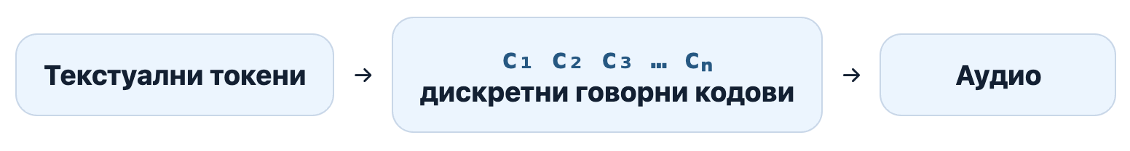
Говорни токени
Дискретни говорни токени
Идеја
Говор се представља низом кодова, не сировим waveform-ом.
Предност
Кодови су компактнији од 24.000 узорака у секунди.
Decoder
Из кодова реконструише звучни сигнал.
Квалитет
Зависи од кодова и декодера.
Notes:
Овај слајд објашњава зашто ChatTTS не мора директно да генерише сиров аудио-сигнал. Уместо да предвиђа сваки узорак waveform-а, модел прво генерише низ дискретних говорних кодова. Ти кодови су компактна репрезентација говора и садрже информације потребне за каснију реконструкцију звука. На крају audio decoder из тих кодова добија waveform, па квалитет зависи и од тога колико су кодови добро генерисани и од тога колико их decoder добро претвара у звук.

Slide 15
Ауторегресивно генерисање
Говорни кодови се генеришу редом, тако да сваки наредни код зависи од претходно генерисаних кодова.
Предност
Богато моделирање контекста, ритма и секвенце.
Цена
Секвенцијално генерисање отежава потпуно паралелну синтезу.
Notes:
Овај слајд објашњава ауторегресивни начин генерисања. Модел не формира целу говорну секвенцу одједном, већ прво генерише први код, затим други на основу првог, трећи на основу претходних и тако даље. Предност је што модел може да користи претходни контекст и да боље обликује ритам и ток говора. Цена је то што се генерисање тешко потпуно паралелизује, па може бити спорије од модела који целу секвенцу предвиђају одједном.

Slide 16
Говорник, стил и контрола
Speaker embedding
Одређује карактер и боју гласа.
Sampling
Утиче на стабилност и разноврсност излаза.
Control tokens
Додају паузе, смех и говорнији стил.
Важно
Исти текст може звучати различито у зависности од ових подешавања.
Notes:
Овај слајд приказује шта све може да утиче на коначни глас, чак и када је улазни текст исти. Speaker embedding одређује карактер гласа, односно да ли више примера звуче као исти или различити говорник. Sampling параметри утичу на то колико ће излаз бити стабилан или варијабилан. Control tokens додају стилске елементе као што су паузе, смех или говорнији начин изговора. У овом раду ови параметри нису систематски мењани, али су важни за разумевање могућности и ограничења ChatTTS-а.

Slide 17
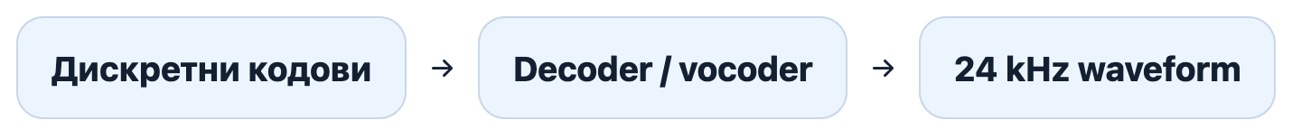
Декодирање
Од кодова до звука.
Дискретни кодови
Компактна репрезентација говора.
Decoder / vocoder
Претвара кодове у аудио-сигнал.
24 kHz waveform
Коначни звучни излаз.
Важно
Квалитет гласа зависи и од декодера, не само од текстуалног модела.
Notes:
Овај слајд приказује последњи корак у ChatTTS току. Након што модел генерише дискретне говорне кодове, они још увек нису звук који можемо директно да слушамо. Decoder, односно vocoder, претвара те кодове у waveform, у овом случају са фреквенцијом од 24 kHz. Зато квалитет коначног гласа не зависи само од тога колико је добар текстуални или ауторегресивни модел, већ и од тога колико decoder добро реконструише звучни сигнал.

Slide 18
Прозодија
Шта чини говор природним?
F0/pitch
Висина гласа и мелодија реченице.
Енергија
Јачина, нагласак и истакнуте речи.
Трајање
Ритам, темпо и дужина гласова.
Паузе
Фразирање и раздвајање целина.
Notes:
Прозодија описује начин на који је нешто изговорено, а не само шта је изговорено. Pitch, односно F0, одређује висину гласа и мелодију реченице. Енергија показује јачину изговора и помаже да се истакну важне речи. Трајање утиче на ритам и темпо, док паузе раздвајају фразе и чине говор разумљивијим. Зато TTS систем може да изговори тачан текст, али да ипак звучи неприродно ако су интонација, нагласак или паузе лоше постављени.

Slide 19
Евалуација
Како меримо квалитет?
Ефикасност
Време и RTF.
Сигнал
RMS, ZCR, centroid и pitch.
Перцепција
Природност, разумљивост и грешке.
Квалитет је овде посматран из више углова, јер брз, али неприродан говор није довољан.
Notes:
Квалитет посматрам из три угла: колико је систем брз, шта можемо да измеримо у сигналу и како говор звучи слушаоцу. Оцена TTS-а мора бити вишедимензионална: брз систем није довољан ако је говор неприродан, а добар звук није довољан ако је спор. Квалитет је овде посматран из више углова, јер брз, али неприродан говор није довољан.

Slide 20
Ефикасност RTF
RTF (Real-time factor)
RTF = време синтезе / трајање аудио-сигнала
Мање од 1:
брже од реалног времена
Једнако 1:
реално време
Веће од 1:
спорије од реалног времена
Notes:
RTF је једноставан однос времена синтезе и трајања добијеног звука. На пример, десет секунди рада за пет секунди звука даје RTF два. RTF је практична метрика јер одмах говори да ли систем може да ради у реалном времену или је погоднији за offline синтезу. RTF одмах говори да ли је систем ближи интерактивној употреби или offline синтези.

Slide 21
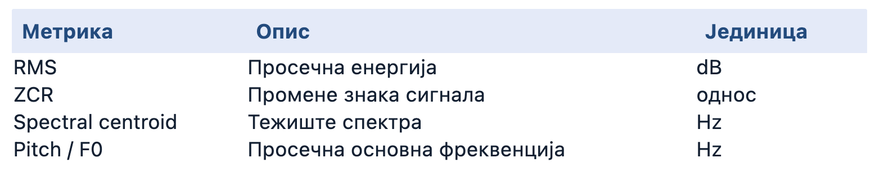
Акустичке метрике
Метрике сигнала
Ове мере не замењују слушање, али помажу да се разлике између примера опишу бројевима.
Notes:
RMS приближно описује енергију, ZCR брзе промене у сигналу, spectral centroid тежиште спектра, а pitch просечну основну фреквенцију. Акустичке метрике не описују потпуно људски утисак, али дају објективне сигнале о енергији, спектру и висини гласа. Ове мере не замењују слушање, али помажу да се разлике између примера опишу бројевима.

Slide 22
Субјективна процена
Шта чује слушалац?
Природност:
да ли глас звучи као уверљив говор.
Разумљивост:
да ли је задати текст лако препознати.
Грешке:
погрешан изговор, прескакање или чудан акценат.
Ово је ограничена локална процена, није стандардизован MOS тест.
Notes:
Поред аутоматских мера, оценио сам природност, разумљивост и број грешака. Ово је мала локална процена, а не формалан MOS тест са већом групом слушалаца. Субјективна процена је ограничена, али је корисна јер неке грешке у изговору и природности нису лако видљиве из самих бројчаних метрика. Слушна оцена је ограничена, али хвата грешке које табела сигнала не може лепо да објасни.

Slide 23
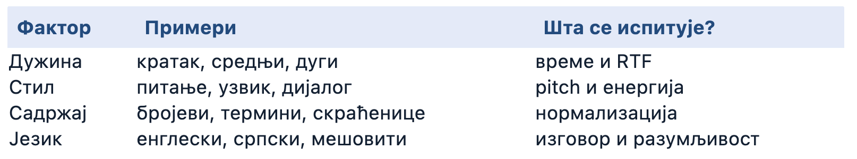
Подаци
Коришћени текстови:
Текстови су изабрани тако да сваки тестира једну практичну слабост или особину модела.
Notes:
Десет текстова је подељено тако да посебно испитам дужину, стил, технички садржај и језик. Скуп од 10 текстова је мали, али је намерно припремљен тако да сваки пример испитује одређени фактор. Текстови су изабрани тако да сваки тестира једну практичну слабост или особину модела.

Slide 24
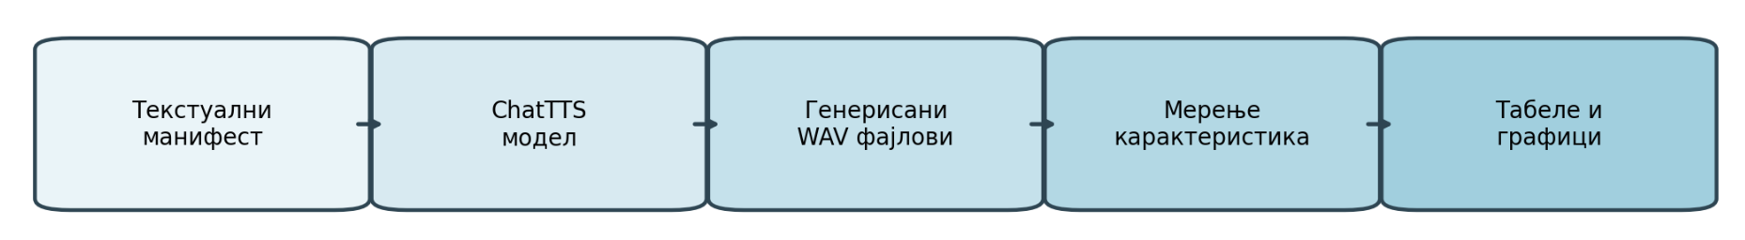
Протокол синтезе
Експериментални ток ChatTTS анализе
Текстуални манифест
Скуп припремљених реченица и метаподатака.
ChatTTS модел
Синтеза говора за сваки улазни пример.
Генерисани WAV фајлови
Аудио излази који се даље анализирају.
Мерење карактеристика
Трајање, време синтезе, RTF, pitch и енергија.
Табеле и графици
Сажет приказ резултата и поређења.
Notes:
Овај дијаграм приказује практични ток експеримента. Полази се од текстуалног манифеста, у коме су припремљени примери за синтезу. Затим ChatTTS модел за сваки улаз генерише WAV фајл. Ти аудио фајлови се не посматрају само слушно, већ се над њима мере карактеристике као што су трајање, време синтезе, real-time factor, pitch и енергија. На крају се резултати организују у табеле и графике, како би се лакше упоредили различити текстови, стилови и језици.

Slide 25
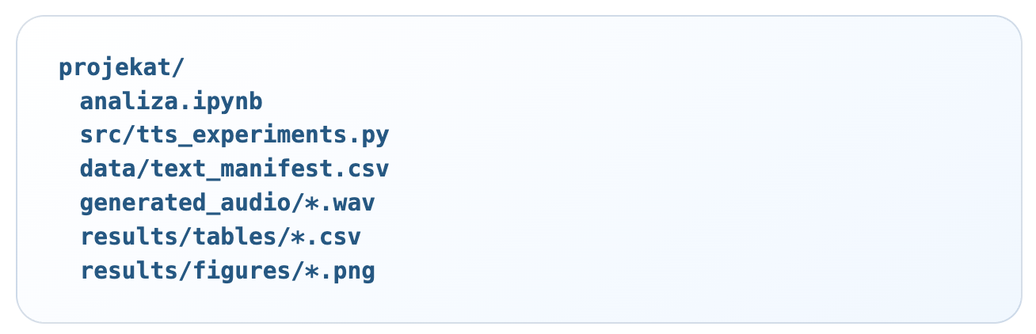

Пројектни задатак
Како је код организован?
Notes:
Notebook повезује цео експеримент, док Python модул садржи функције за синтезу и анализу. Резултати су одвојени у WAV, CSV и PNG датотеке. Организација кода показује да су експерименти поновљиви: улазни manifest, генерисани WAV фајлови, табеле и графици су раздвојени. Оваква организација кода помаже да се види шта је улаз, шта је излаз и где су мерења.

Slide 26
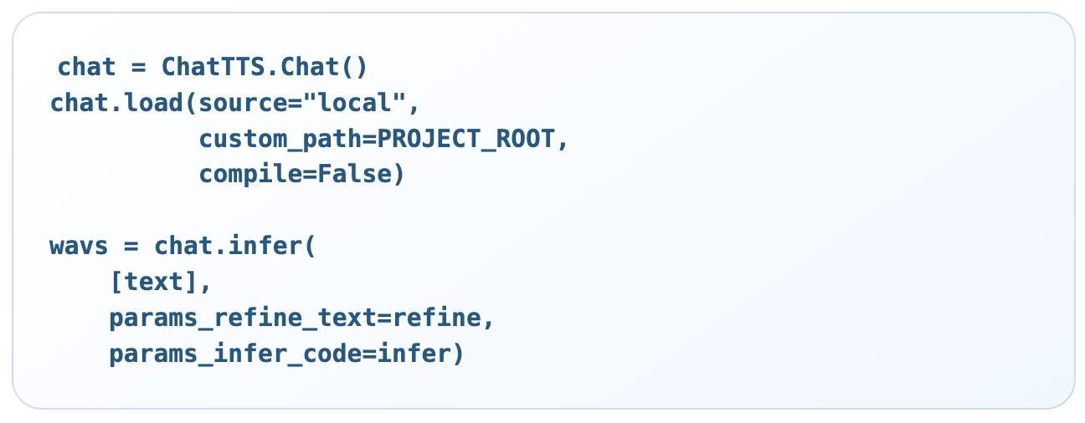
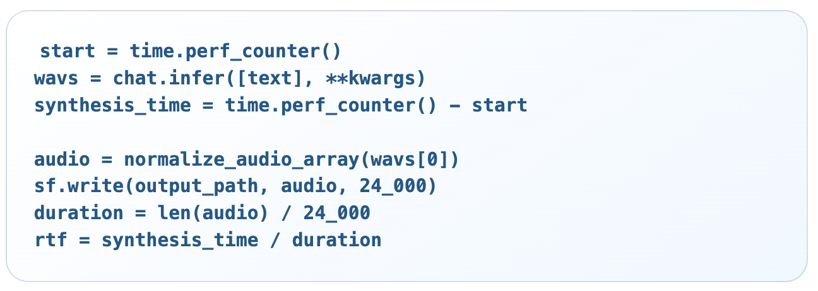
Учитавање и синтеза
Notes:
На овом слајду је приказан кључни део кода за покретање ChatTTS синтезе. Прво се креира ChatTTS објекат и учитава локални модел. Затим се позива infer функција, која од улазног текста генерише аудио. Време синтезе се мери помоћу perf_counter, одмах око самог позива модела. Након тога се аудио нормализује, чува као WAV фајл на 24 k

Slide 27
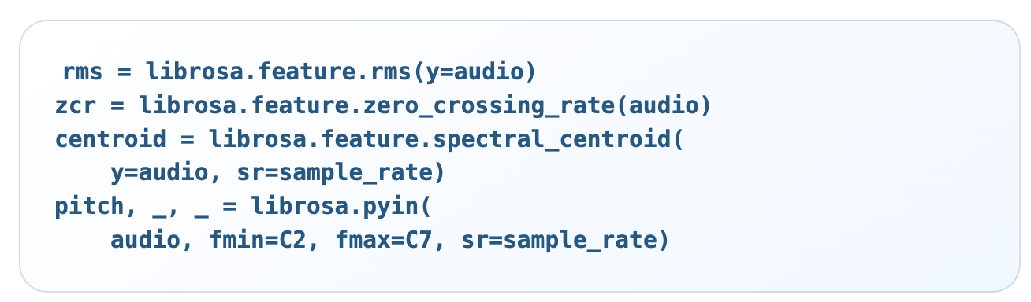
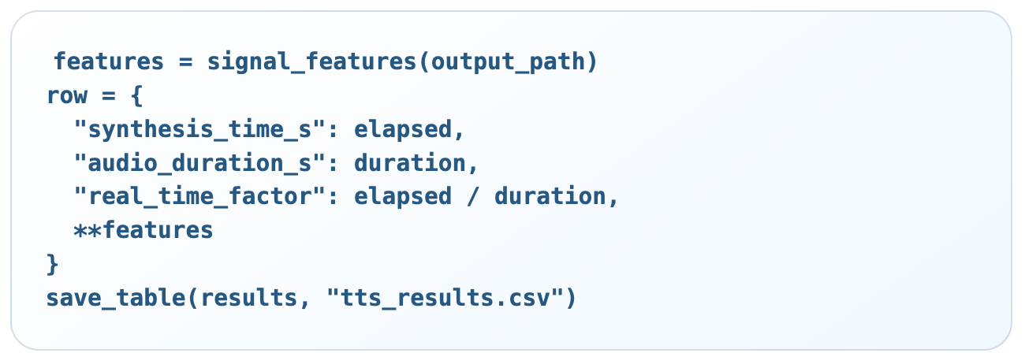
Од WAV-а до табеле
Notes:
Овај слајд приказује други део обраде, од генерисаног WAV фајла до табеле са резултатима. Из аудио-сигнала се помоћу библиотеке librosa издвајају основне сигналне карактеристике: RMS енергија, zero-crossing rate, спектрални центроид и процена pitch-а. Затим се те вредности спајају са временским мерама, као што су време синтезе, трајање аудија и real-time factor. Сваки пример постаје један ред у табели, а табела се на крају чува као CSV фајл за каснији приказ и анализу.

Slide 28
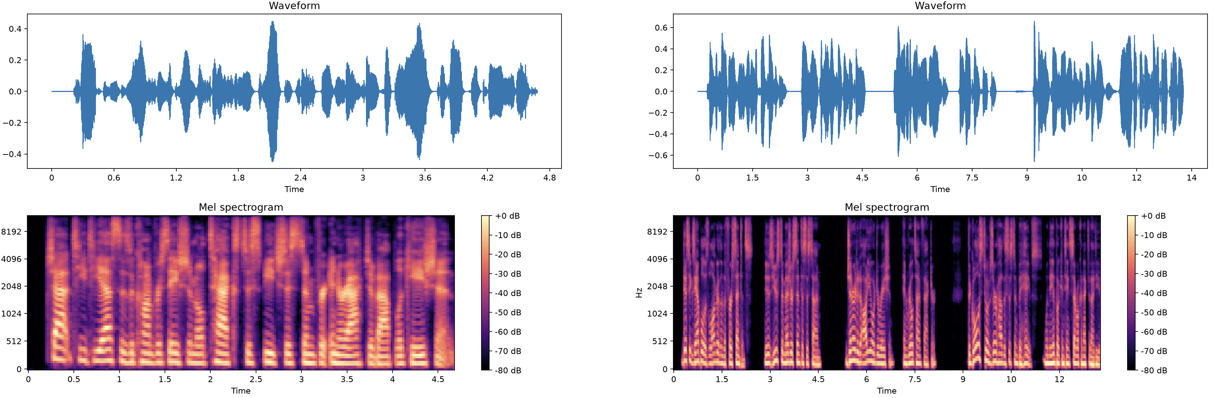
Илустрација сигнала
Приказ аудио-сигнала
Notes:
Таласни облик показује амплитуду и паузе, а mel спектрограм расподелу енергије кроз време. Сам изглед спектрограма ипак није оцена природности. Графици таласног облика и mel спектрограма су визуелна провера сигнала, али их треба тумачити заједно са слушањем и табелама. Waveform и mel спектрограм су брза визуелна провера да је аудио настао и да има смислену структуру.

Slide 29
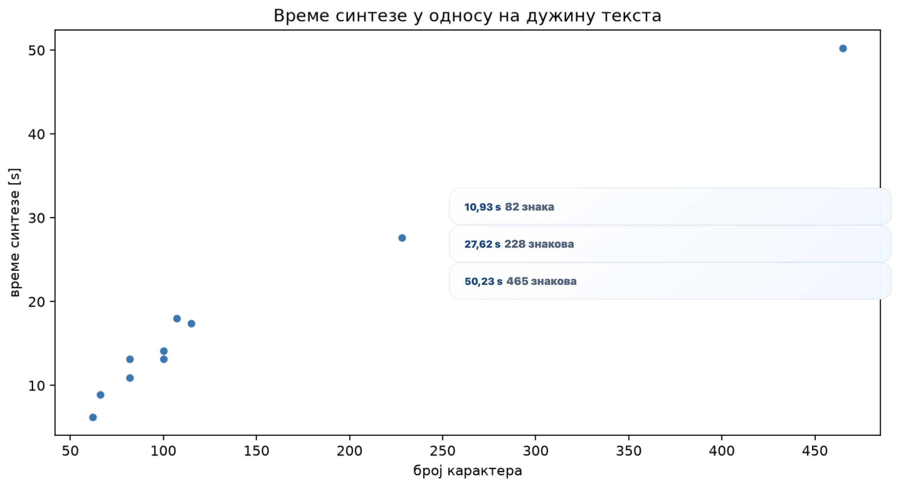
Резултати
Дужина текста и време
Дужи текст очекивано тражи више времена, али је корисно видети колико то износи у пракси.
Notes:
Кратак текст је генерисан за око 11 секунди, средњи за 28, а дуги за 50 секунди. Време очигледно расте са дужином, мада су три тачке премало за прецизан модел зависности. Резултат са дужином потврђује очекивање да дужи текст тражи више времена, али је важно рећи да је скуп премали за формалну регресију. Дужи текст очекивано тражи више времена, али је корисно видети колико то износи у пракси.

Slide 30
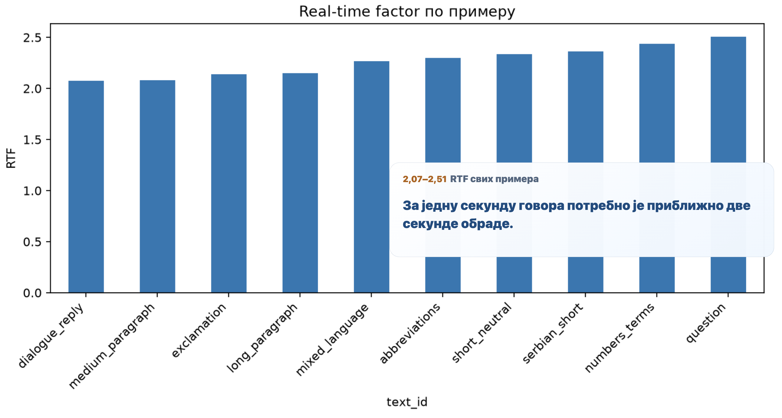
RTF на CPU-у
RTF (Real-time factor)
Notes:
Сви RTF резултати су између 2,07 и 2,51. На овом рачунару је, дакле, за једну секунду звука требало приближно две секунде обраде. RTF већи од 1 значи да систем на овом хардверу није погодан за непосредан разговор у реалном времену. RTF преко један значи да ова поставка није погодна за разговор који мора да тече без чекања.

Slide 31
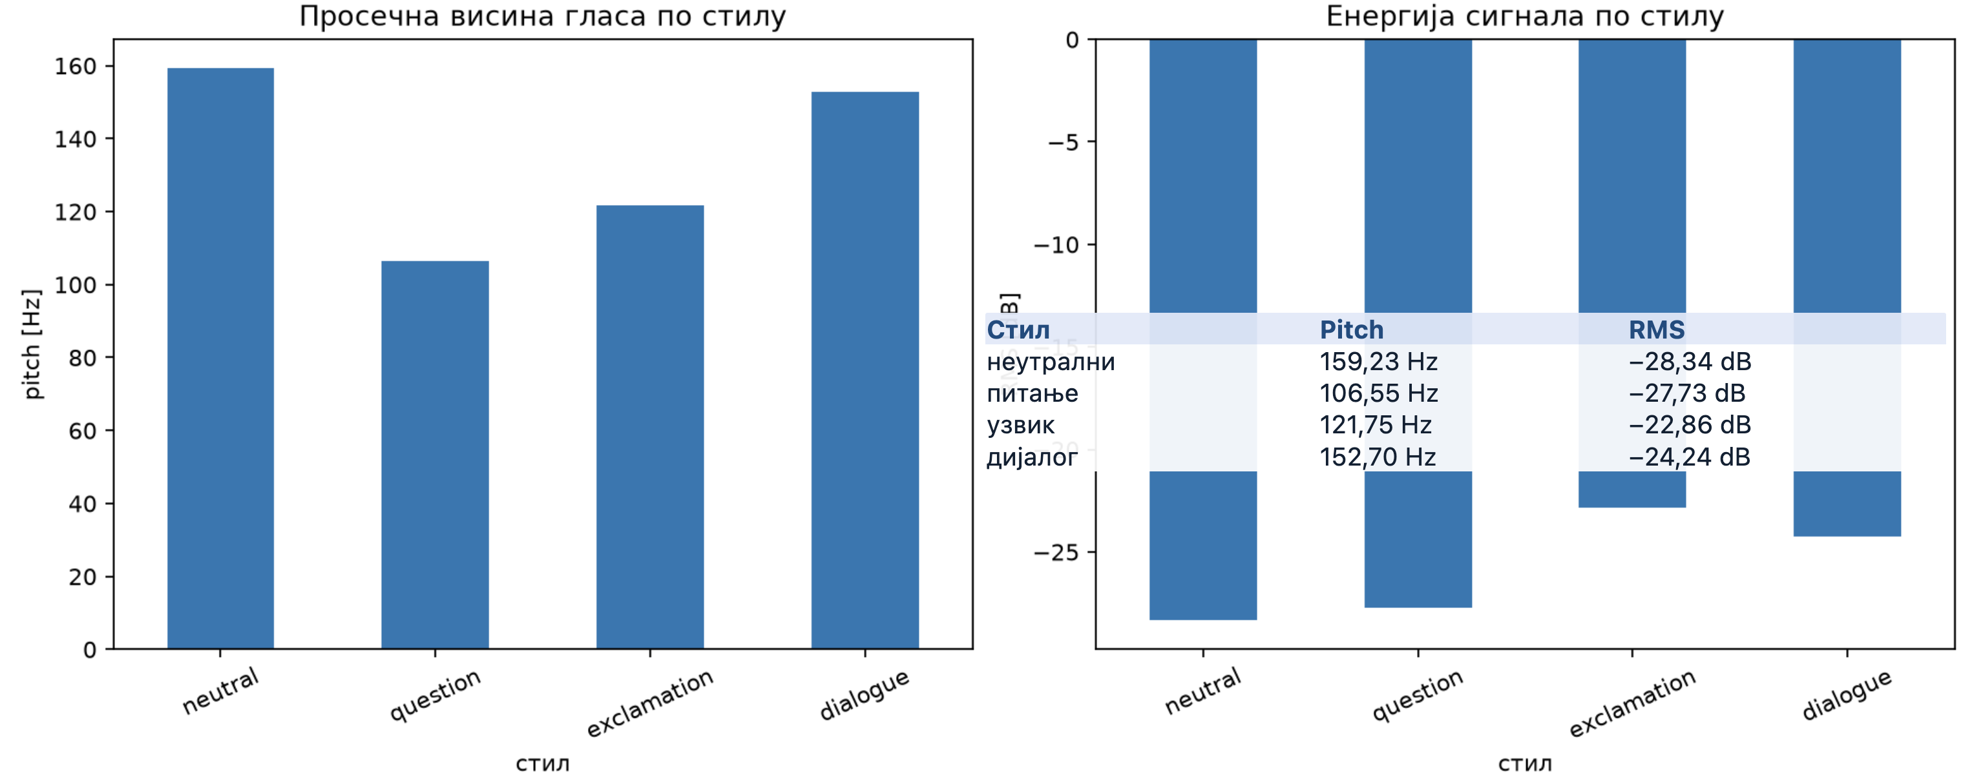
Како стил мења сигнал
Pitch и RMS вредности
Notes:
Различити стилови дали су различите просечне pitch и RMS вредности. Пошто имам само један пример по стилу, ово посматрам као индикацију, не као опште правило. Стилски резултати показују разлике у pitch и RMS вредностима, али због једног примера по стилу треба их читати као илустрацију тренда. Стил мења сигнал, али ове бројеве треба читати као студију случаја, не као универзално правило.

Slide 32
Језичко ограничење
Енглески
Природност 4–5
Разумљивост 5
0 грешака
Српски
Природност 3
Разумљивост 2
4 грешке
Мешовити
Природност 3
Разумљивост 2
4 грешке
Notes:
Разлика између језика је најупадљивија. Енглески пример је јасан, док су српски и мешовити пример добили ниже оцене и по четири уочене грешке. Језички резултати показују највеће ограничење у овом раду. Eнглески је стабилан, док српски и мешовити текст имају видљиво више проблема. Језички примери најјасније показују где ChatTTS у овом раду почиње да губи стабилност.

Slide 33
Закључак
Успешно
Генерисано свих 10 WAV примера.
Споро
CPU RTF је у свим случајевима већи од 1.
Језик
Српски и мешовити текст су главно ограничење.
Notes:
ChatTTS је успешно направио свих десет примера и добро се показао на енглеском. Главни проблеми у овом тесту су спор CPU рад и нестабилнији српски изговор. Закључак треба вратити на почетно питање: дужина успорава синтезу, стил мења акустичке особине, а језик највише утиче на разумљивост. Закључак је да ChatTTS ради убедљиво у делу услова, али да брзина и српски изговор остају главне препреке.

Slide 34
